Slide 1
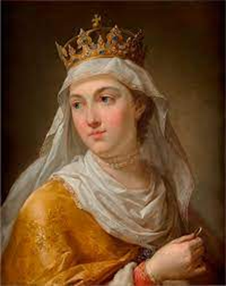
Święta Jadwiga Królowa
PATRON NASZEJ SZKOŁY

Slide 2
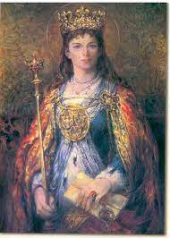
Najprawdopodobniej urodziła się 18 lutego 1374 roku na zamku wyszehradzkim, jako córka Ludwika Węgierskiego i Elżbiety Bośniaczki.

Slide 3
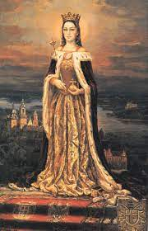
najpilniejszych trosk Jadwigi należało odnowienie Akademii Krakowskiej. Założył ją Kazimierz Wielki w 1364 roku, jednak za rządów Ludwika Węgierskiego Akademia podupadła. Jadwiga oddała wszystkie swoje klejnoty na jej odnowienie. Wystarała się także u Stolicy Apostolskiej o zezwolenie na jej dalsze prowadzenie i rozbudowę. Akademię otwarto po jej śmierci w 1400 roku.

Slide 4
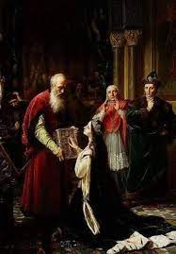
Po śmierci Ludwika Węgierskiego (1382) Węgrzy ogłosili królową siostrę Jadwigi, Marię. Natomiast Polacy zaprosili na swój tron Jadwigę. W wieku 10 lat została koronowana 16 października 1384 r. W związku z zaistniałą sytuacją polityczną, a także wobec dalekosiężnych planów polskich rozważano możliwość unii Polski z Litwą. Stała się ona faktem dzięki małżeństwu królowej Jadwigi z Władysławem Jagiełłą, wielkim księciem Litwy. Ceremonia zaślubin, poprzedzona chrztem Jagiełły (15 lutego 1386 r.), odbyła się w katedrze królewskiej 18 lutego 1386 r. Tam również 4 marca odbyła się koronacja Jagiełły na króla polskiego. Jagiełło miał wówczas 35 lat, Jadwiga – 12. Wiosną tego samego roku para królewska udała się do Wielkopolski, gdzie król uspokoił tamtejszych panów, mianując na wojewodę wielkopolskiego ich kandydata, Bartosza z Odolanowa. Rok później panowie polscy zdołali przekonać Jadwigę, by stanęła na czele wojsk i na nowo przyłączyła Ruś do granic Polski. Starosta węgierski oddał Ruś bez oporu. 8 marca 1387 roku Jadwiga wjechała do Lwowa.

Slide 5
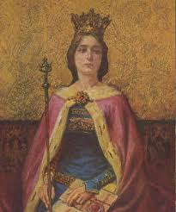
Jadwiga była trzecią i najmłodszą po Katarzynie (+ 1378) i Marii (+ 1395) córką króla Węgier i Polski, Ludwika Andegaweńskiego, i Elżbiety, księżniczki bośniackiej. Urodziła się prawdopodobnie 18 lutego 1374 roku. Rodzice planowali dla Jadwigi małżeństwo z Wilhelmem Habsburgiem. Dzieci połączono warunkowym ślubem (1378), by go dopełnić w ich wieku dojrzałym. W chwili zawarcia ślubu warunkowego Jadwiga miała zaledwie 4 lata. W nadziei na przyszły ślub wysłano Jadwigę do Wiednia. W tym jednak roku zmarła najstarsza córka Ludwika Węgierskiego, Katarzyna. W tej sytuacji odwołano Jadwigę na Węgry.

Slide 6
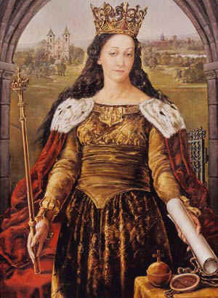
Od razu po śmierci Jadwigę uważano za świętą, chociaż lud często mieszał ją ze św. Jadwigą Śląską (+ 1243). W 1426 roku arcybiskup gnieźnieński, Wojciech Jastrzębiec, rozpoczął formalny proces kanoniczny. W swoim dekrecie napisał m.in.: „Z doświadczenia wiemy, że spełniała przeróżne uczynki miłosierdzia, cierpliwości, postów, czuwań oraz innych niezliczonych dzieł pobożnych”. Arcybiskup polecił także zbierać fundusze na proces kanonizacyjny Jadwigi. Niestety, Kazimierz Jagiellończyk przeznaczył je na wojnę z Krzyżakami. Starania Jagiellonów o kanonizację św. Kazimierza, pochodzącego z ich rodu, ponownie odsunęły na dalszy plan kanonizację Jadwigi. Potem nastał czas nieustannych wojen i wewnętrznych zamieszek, wreszcie 150 lat trwająca niewola. Dopiero w XX w. starania o beatyfikację Jadwigi podjęli na nowo arcybiskup krakowski kardynał Adam Stefan Sapieha (+ 1951) i kardynał Karol Wojtyła.

Slide 7
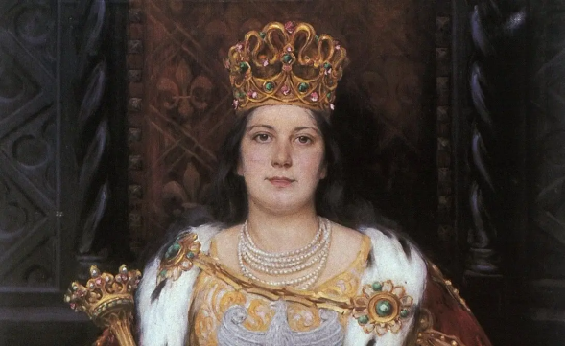
Przed śmiercią ojciec widział w Jadwidze przyszłą królową Węgier. Za jego sprawą dziewczynka została też zaręczona z austriackim książątkiem, Wilhelmem Habsburgiem. Gdy jednak król odszedł, matka dokładała starań, by pozbawić dziewczynkę dziedzictwa, a obydwa trony – polski i węgierski – przekazać w ręce starszej Marii. Jej plany pokrzyżował dopiero opór polskich elit, domagających się dla siebie odrębnego władcy, gotowego rezydować w Krakowie. Po długim i burzliwym bezkrólewiu Jadwiga przybyła nad Wisłę późnym latem 1384 roku i została koronowana na króla 16 października.

Slide 8
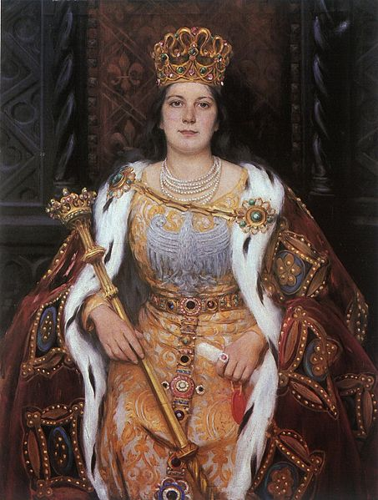
W lutym 1386 roku poślubiła świeżo nawróconego litewskiego księcia Jagiełłę. Odgrywała stopniowo coraz znaczniejszą rolę w polityce, między innymi podejmując się negocjacji z wielkim mistrzem Zakonu Krzyżackiego. Była mecenaską nauki, wielką miłośniczką książek, kobietą niecodziennej pobożności.
Utrzymywała aktywne kontakty ze Stolicą Apostolską i walnie przyczyniła się do odtworzenia krakowskiego uniwersytetu. Zmarła 17 lipca 1399 roku – niespełna cztery tygodnie po porodzie i cztery dni po tym, jak zmarła jej jedyna córka, Elżbieta Bonifacja.

Slide 9
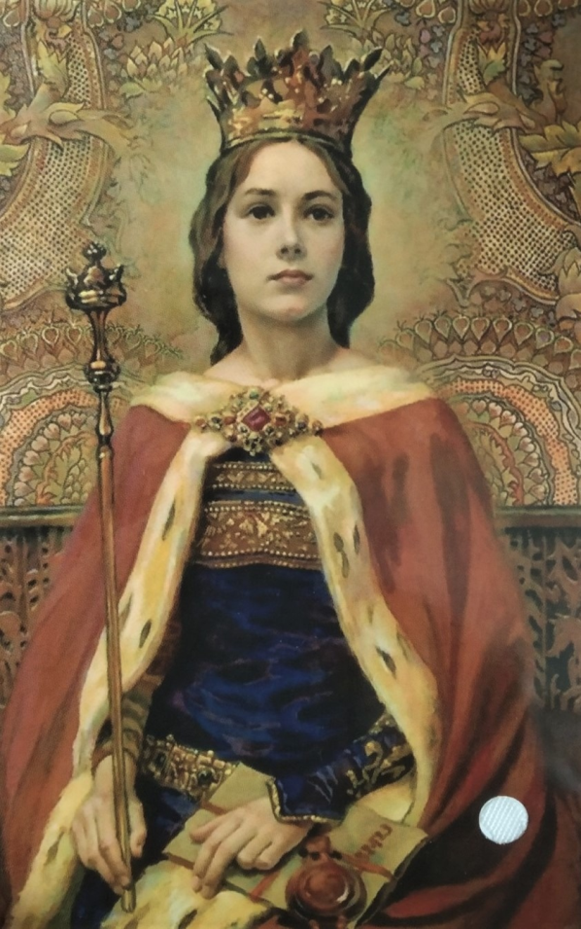
Kanonizacji Jadwigi dokonał również św. Jan Paweł II – na krakowskich Błoniach, 8 czerwca 1997 r., w obecności ponad miliona ludzi, w 18. rocznicę pierwszej Mszy o bł. Jadwidze odprawionej w Krakowie. Z tej racji obchód ku czci św. Jadwigi przeniesiono z pierwotnego terminu (17 lipca, dies natalis Świętej) na dzień 8 czerwca. Była to pierwsza w dziejach kanonizacja na ziemi polskiej. W homilii Papież-Polak mówił m.in.: „Najgłębszym rysem jej krótkiego życia, a zarazem miarą jej wielkości, jest duch służby. Swoją pozycję społeczną, swoje talenty, całe swoje życie prywatne całkowicie oddała na służbę Chrystusa, a gdy przypadło jej w udziale zadanie królowania, oddała swe życie również na służbę powierzonego jej ludu”.

Slide 10
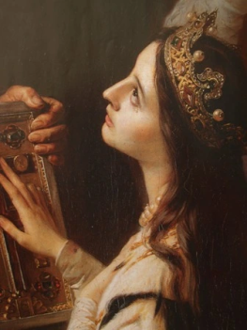
Kult królowej Jadwigi rozpoczął się niemal od dnia pogrzebu. Wierni pielgrzymowali do jej grobu, modlili się do niej i za jej wstawiennictwem, doznawali rozlicznych łaskach, które zaczęto spisywać od 1419 roku. W roku 1426 na wniosek ordynariusza krakowskiego, Zbigniewa Oleśnickiego, metropolita gnieźnieński Wojciech Jastrzębiec wystawił dokument, mocą, którego wszczęto starania o kanonizację królowej i powołano komisję do badania jej cnót i cudów. Wymieniając niektóre przejawy publicznego kultu przy grobie Jadwigi, obaj biskupi wyrazili na ten kult zgodę. Na przestrzeni wieków kult ten nie wygasł nigdy, chociaż niewątpliwie miewał okresy "wyżu" i "niżu". Odmawiano do królowej litanię, w której tytułowano ją "patronką narodu", umieszczano w kalendarzach liturgicznych, malowano z aureolą, pisano na jej temat uczone traktaty, wiersze i poematy. W wieku XX podjęto na nowo starannie o wyniesienie Jadwigi na ołtarze, przy czym gruntownie zanalizowano przejawy i formy jej kultu. Wreszcie papież Jan Paweł II beatyfikował ją na drodze aprobaty i rozszerzenia się istniejącego kultu, w dniu 6 czerwca 1979 roku podczas I pielgrzymki do Ojczyzny, a kanonizował 8 czerwca 1997 roku.

